Slide 1
Programma d’area integrato I Laghi del Gargano
Legge Regionale 22 dicembre 2017, n.63 “Norme per programmi d’area integrati”

Slide 2
Programma d’area integrato
I LAGHI DEL GARGANO
Legge Regionale 22 dicembre 2017, n.63 “Norme per programmi d’area integrati”
Premessa
Attraverso la L.R. n. 63 del 22/12/2017 “Norme per programmi d’area integrati”, la Regione Puglia, al fine di accrescere l’integrazione fra gli Enti locali, il coordinamento delle iniziative, l’impiego integrato delle risorse finanziarie, promuove la predisposizione e la realizzazione di Programmi d’Area Integrati (P.d.A.).
In data 16 Maggio 2019 la C.N.A. (Confederazione Nazionale dell’Artigianato e della Piccola e Media Impresa) della Provincia di Foggia e i Comuni di Apricena, Cagnano Varano, Carpino, Ischitella, Lesina, Poggio Imperiale, San Nicandro Garganico e Vico del Gargano hanno sottoscritto un protocollo d’intesa per la redazione di un Programma d’Area Integrato riguardante la zona dei Laghi del Gargano.

Slide 3
Programma d’area integrato
I LAGHI DEL GARGANO
Legge Regionale 22 dicembre 2017, n.63 “Norme per programmi d’area integrati”
Motivazioni per la scelta dell’ambito territoriale
Come si può evincere dalla sintesi dello stato dell’arte sui centri del nord del Gargano, le cause principali del loro mancato sviluppo e valorizzazione dipendono essenzialmente dall’incapacità di prevedere le future esigenze derivanti da un ricambio della struttura sociale nelle vecchie case e, di conseguenza, di non predisporre un programma di interventi pubblici mirati al soddisfacimento di diversi bisogni per i nuovi abitanti.
Inoltre, e questo include tutti i Comuni dell’ambito proposto, non si riescono a creare i presupposti affinché il turista o il visitatore possa avere una visione completa delle risorse diffuse nell’intero ambito meritevoli di conoscenza e approfondimento culturale. Ed il fatto che i centri un po’ distanti dal mare non siano in grado di assicurare collegamenti comodi e frequenti tra la costa e l’interno dimostra l’assenza di idee.

Slide 4
Programma d’area integrato
I LAGHI DEL GARGANO
Legge Regionale 22 dicembre 2017, n.63 “Norme per programmi d’area integrati”
Motivazioni per la scelta dell’ambito territoriale
La possibilità di collegare intorno ad un tema coagulante – i Laghi di Lesina e Varano – tutti i Comuni dell’ambito proposto potrebbe portare benefici diffusi e favorire un interscambio di fruizione turistica e scientifico/culturale (botanici, ittiologi, biologi, forestali, agronomi, archeologi, ecc.), offrendo ciascun Comune le proprie risorse non disgiunte dal contesto, che trova omogeneità nel tema dei laghi ma che comprende la costa marina, i boschi, le colture specializzate, le eccellenze enogastronomiche, ecc.
Inoltre l’associazione fra Comuni è auspicata da sempre negli incentivi finanziari regionali ed europei; le recenti norme sui borghi e piccoli Comuni esalta tale specificità ed impone l’integrazione fra Comuni per poter avere accesso ai finanziamenti pubblici.
Se, poi, si riescono a creare i presupposti per incentivare imprenditori ad intervenire attraverso forme di finanziamento complesse ma solide, si potrà/dovrà tener conto anche del valore aggiunto del capitale privato per la realizzazione di interventi che, direttamente o indirettamente, generano quell’ambiente socio-economico-finanziario atto a sviluppare per intero la valorizzazione concreta dei centri abitati.

Slide 5
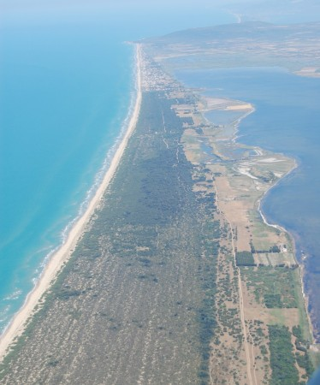
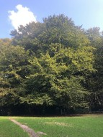
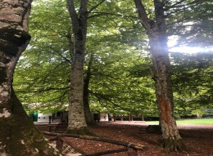
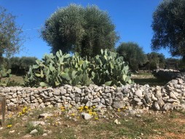
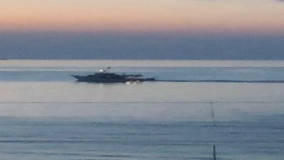
Programma d’area integrato
I LAGHI DEL GARGANO
Legge Regionale 22 dicembre 2017, n.63 “Norme per programmi d’area integrati”
Risorse dell’ambito territoriale proposto
Le risorse più evidenti sono:
il mare ed i laghi di Lesina e Varano;
la pesca;
i boschi;
il paesaggio/i paesaggi;

Slide 6
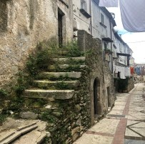
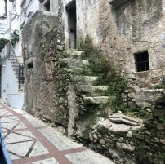
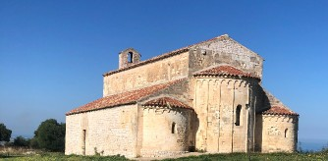
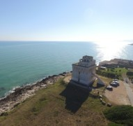
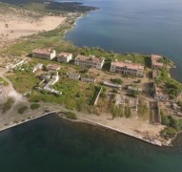
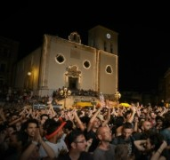
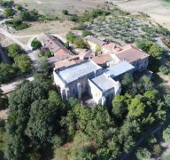
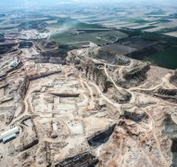
Programma d’area integrato
I LAGHI DEL GARGANO
Legge Regionale 22 dicembre 2017, n.63 “Norme per programmi d’area integrati”
Risorse dell’ambito territoriale proposto
Le risorse più evidenti sono:
le componenti storico-culturali;
i centri storici;
l’edilizia rurale (masserie e casini, chiese rurali);
le tradizioni;
la pietra di Apricena.

Slide 7
Programma d’area integrato
I LAGHI DEL GARGANO
Legge Regionale 22 dicembre 2017, n.63 “Norme per programmi d’area integrati”
Detrattori dell’ambito territoriale proposto
I detrattori più evidenti sono:
l’abbandono dei centri storici;
l’insediamento abusivo di Schiapparo Torre Mileto in territorio di Lesina;
l’assenza di un piano di fruizione dei beni culturali e di una messa a sistema;
l’assenza di un piano di viabilità lenta;
l’assenza di infrastrutture per la fruizione sportiva del territorio;
L’assenza di una identità territoriale
….

Slide 8
Programma d’area integrato
I LAGHI DEL GARGANO
Legge Regionale 22 dicembre 2017, n.63 “Norme per programmi d’area integrati”
Fasi iniziali del Programma d’area integrato
Analisi delle risorse
Condivisione dei risultati con la Regione
Individuazione dei detrattori
Individuazione degli assi di intervento e dei capitoli di spesa
Progetti a livello comunale
Scelta condivisa dei progetti prioritari
Prima fase
Seconda fase
Progetto a livello territoriale
Studi di fattibilità
Proposte condivise di interventi integrati
Istanze di finanziamento

Slide 9
Programma d’area integrato
I LAGHI DEL GARGANO
Legge Regionale 22 dicembre 2017, n.63 “Norme per programmi d’area integrati”
Attività dei singoli Comuni
È stata raccolta la documentazione (progetti, piani di sviluppo, ecc.) in possesso dei singoli
Comuni su tematiche che attengono prevalentemente alla valorizzazione turistica del
territorio, infrastrutture ed attrattori culturali . In particolare:
programmi triennali opere pubbliche degli ultimi 5 anni;
opere pubbliche realizzate negli ultimi 5 anni;
progettazioni con fondi regionali/europei (P.I.S.T. – P.I.R.U. – Rigenerazione Urbana, ecc….);
progetti sulla mobilità urbana ed extraurbana –piste ciclabili – ecc.;
vecchi progetti non finanziati o non realizzati che si ritiene di riproporre;
eventuale parco progetti;
piani e progetti di recupero dei centri storici;
censimento immobili abbandonati e/o diruti da oltre 5 anni nei centri storici;
progetti di restauro di immobili storici (incluse mura, torri, ecc.) urbani ed extraurbani.

Slide 10
Programma d’area integrato
I LAGHI DEL GARGANO
Legge Regionale 22 dicembre 2017, n.63 “Norme per programmi d’area integrati”
Quadro di sintesi delle proposte dei singoli comuni
Sono stati proposti 50 interventi, così suddivisi:
per classificazione:
Interesse locale/comunale: 22;
Interesse territoriale: 28.
per tipologia:
Interventi su immobili esistenti: 22;
Interventi ex novo: 28.

Slide 11
Programma d’area integrato
I LAGHI DEL GARGANO
Legge Regionale 22 dicembre 2017, n.63 “Norme per programmi d’area integrati”
Quadro di sintesi delle proposte dei singoli comuni
APRICENA
Museo della lavorazione della Pietra da taglio di Apricena | - | B | 1
Riqualificazione dell'area urbana posta tra via Aldo Moro e corso Generale Torelli | € 120.000,00 | A | 1
Recupero delle aree cortilive degli edifici annessi al Palazzo Baronale | € 2.450.000,00
CAGNANO VARANO (Progetto integrato di valorizzazione della Laguna di Varano)
Recupero dell'immobile ex Chiesa Santa Barbara e rigenerazione dell'area circostante | € 3.500.000,00 | A | 1
Dragaggio del porto-canale di Foce Capojale | € 3.000.000,00 | B | 1
Porto turistico-commerciale di Foce Capojale | € 12.000.000,00 |  | 2
Mobilità lenta lagunare | € 2.250.000,00 | B | 2
Messa in sicurezza e ammodernamento delle sponde del porto-canale di Foce Capojale | € 4.000.000,00 |  | 1
Attivazione di un'elisuperficie a servizio dell'area lagunare | € 600.000,00 | B | 2
Rete fognaria a servizio delle località Barosella e San Nicola Imbuti | € 1.200.000,00 | B | 2
Attivazione di un'idrosuperficie sul lago di Varano | € 300.000,00 |  | 2
Illuminazione pubblica nelle frazioni di San Nicola Imbuti - Barosella, Foce Capojale e Isola Varano | € 2.000.000,00 |  | 1

Slide 12
Programma d’area integrato
I LAGHI DEL GARGANO
Legge Regionale 22 dicembre 2017, n.63 “Norme per programmi d’area integrati”
Quadro di sintesi delle proposte dei singoli comuni
CARPINO (Progetto di struttura a supporto del Carpino Folk Festival)
Struttura polivalente con spazi aggregativi e di servizio | € 6.950.000,00 | B | 2
Parco con percorso benessere, percorsi ciclabili, aree gioco per bambini e ludoteca | € 4.750.000,00
Miglioramento della viabilità e realizzazione di due aree a parcheggio | € 4.260.000,00
Area attrezzata destinata al camping | € 1.350.000,00
ISCHITELLA (Villaggio dei pescatori)
Sistema integrato della mobilità a livello turistico-infrastrutturale del Lago di Varano con la realizzazione di un pontile e di un modulo sostenibile | - | B | 2
Battello turistico entrobordo elettrosolare | -

Slide 13
Programma d’area integrato
I LAGHI DEL GARGANO
Legge Regionale 22 dicembre 2017, n.63 “Norme per programmi d’area integrati”
Quadro di sintesi delle proposte dei singoli comuni
LESINA (Progetto integrato di valorizzazione della Laguna di Lesina)
Realizzazione di un secondo accesso a Lesina Marina | € 600.000,00 | B | 2
Realizzazione di un polo sportivo sul lungolago est | € 650.000,00 | A | 2
Realizzazione di un collegamento fra il centro storico ed il lungolago | € 300.000,00 | A | 2
Mobilità lenta lagunare | € 6.000.000,00 | B | 2
Percorso didattico nel Bosco Isola | € 250.000,00 | B | 2
Completamento fogna bianca | € 500.000,00 | A | 1
Recupero dell'ex mercato ittico con la realizzazione di un polo storico-culturale | € 350.000,00 | B | 1
POGGIO IMPERIALE
Interventi di recupero, ripristino e gestione invaso fonte naturale del Caldoli | € 700.000,00 | B | 1
Realizzazione di un'area ricettiva per il culto religioso e miglioramento infrastrutturale dell’area del Santuario di San Nazario | € 300.000,00
 |  |  | 2
Valorizzazione e potenziamento dell’attrattività Damiera più grande d’Europa con realizzazione Palio di Dama Vivente | - | A | 1

Slide 14
Programma d’area integrato
I LAGHI DEL GARGANO
Legge Regionale 22 dicembre 2017, n.63 “Norme per programmi d’area integrati”
Quadro di sintesi delle proposte dei singoli comuni
SAN NICANDRO GARGANICO
Rigenerazione del centro storico finalizzato alla creazione di un albergo diffuso | € 300.000,00 | A | 1
Collegamento costiero tra Torre Mileto ed il Lago di Varano | € 300.000,00 | A | 2
Realizzazione di una rete di greenways | € 2.000.000,00 | B | 2
Valorizzazione dei prodotti tipici e del carnevale | - | A | 1
Attrezzature e sentiero pedonale all'interno della Dolina Pozzatina | - | B | 2
Ristrutturazione e messa in sicurezza del castello baronale aragonese | - | A | 1
Museo archeologico | - | A | 2
Lungomare e attrezzature turistiche in località Torre Mileto | - | A | 2
Fogna bianca e nera in località Torre Mileto | - | A | 2
Valorizzazione di Cala Rossa | - | B | 1
Trabucco in località Torre Mileto | - | A | 2
Area naturalistica Parco San Giuseppe | - | B | 2
Valorizzazione dei siti archeologici di Monte Delio e Torre Mileto | - | B | 1
Ristrutturazione e messa in sicurezza del Cineteatro Italia | - | A | 1

Slide 15
Programma d’area integrato
I LAGHI DEL GARGANO
Legge Regionale 22 dicembre 2017, n.63 “Norme per programmi d’area integrati”
Quadro di sintesi delle proposte dei singoli comuni
VICO DEL GARGANO (Progetto integrato di valorizzazione del territorio comunale)
Bonifica e valorizzazione integrata dellocalità costiera Macchia di mare | € 1.300.000,00 | A | 1
Realizzazione di un pontile in legno sul lungomare di San Menaio | € 370.000,00 | A | 2
Recupero e valorizzazione della Torre dei Preposti in località San Menaio | € 590.000,00 | B | 1
Progetto per la realizzazione di un percorso ciclo-pedonale in località San Menaio | € 800.000,00 | A | 2
Interventi di recupero funzionale di immobili comunali da destinare ad attività educative e culturali ed all'accoglienza | € 2.000.000,00 | A | 1
Riqualificazione di aree degradate del centro storico
Restauro e valorizzazione dell'ex Ospedaletto annesso alla Chiesa di Santa Maria Pura | € 350.000,00 | A | 1
Recupero e valorizzazione del sito archeologico di Monte Tabor | € 280.000,00 | B | 1

Slide 16
Programma d’area integrato
I LAGHI DEL GARGANO
Legge Regionale 22 dicembre 2017, n.63 “Norme per programmi d’area integrati”
Quadro di sintesi delle proposte dei singoli comuni
INTERVENTI DI INTERESSE LOCALE
Riqualificazione dell'area urbana posta tra via Aldo Moro e corso Generale Torelli | € 120.000,00
Recupero delle aree cortilive degli edifici annessi al Palazzo Baronale | € 2.450.000,00
Recupero dell'immobile ex Chiesa Santa Barbara e rigenerazione dell'area circostante | € 3.500.000,00
Realizzazione di un polo sportivo sul lungolago est | € 650.000,00
Realizzazione di un collegamento fra il centro storico ed il lungolago | € 300.000,00
Completamento fogna bianca | € 500.000,00
Valorizzazione e potenziamento dell’attrattività Damiera più grande d’Europa con realizzazione Palio di Dama Vivente | -
Rigenerazione del centro storico finalizzato alla creazione di un albergo diffuso | € 300.000,00
Collegamento costiero tra Torre Mileto ed il Lago di Varano | € 300.000,00
Valorizzazione dei prodotti tipici e del carnevale | -
Ristrutturazione e messa in sicurezza del castello baronale aragonese | -
Museo archeologico | -
Lungomare e attrezzature turistiche in località Torre Mileto | -
Fogna bianca e nera in località Torre Mileto | -
Trabucco in località Torre Mileto | -
Ristrutturazione e messa in sicurezza del Cineteatro Italia | -
Bonifica e valorizzazione integrata della località costiera Macchia di mare | € 1.300.000,00
Realizzazione di un pontile in legno sul lungomare di San Menaio | € 370.000,00
Progetto per la realizzazione di un percorso ciclo-pedonale in località San Menaio | € 800.000,00
Interventi di recupero funzionale di immobili comunali da destinare ad attività educative e culturali ed all'accoglienza | € 2.000.000,00
Riqualificazione di aree degradate del centro storico
Restauro e valorizzazione dell'ex Ospedaletto annesso alla Chiesa di Santa Maria Pura | € 350.000,00
TOTALE | € 12.940.000,00
INTERVENTI DI INTERESSE TERRITORIALE
Museo della lavorazione della Pietra da taglio di Apricena | -
Dragaggio del porto-canale di Foce Capojale | € 3.000.000,00
Porto turistico-commerciale di Foce Capojale | € 12.000.000,00
Mobilità lenta lagunare | € 2.250.000,00
Messa in sicurezza e ammodernamento delle sponde del porto-canale di Foce Capojale | € 4.000.000,00
Attivazione di un'elisuperficie a servizio dell'area lagunare | € 600.000,00
Rete fognaria a servizio delle località Barosella e San Nicola Imbuti | € 1.200.000,00
Attivazione di un'idrosuperficie sul lago di Varano | € 300.000,00
Illuminazione pubblica nelle frazioni di San Nicola Imbuti - Barosella, Foce Capojale e Isola Varano | € 2.000.000,00
Struttura polivalente con spazi aggregativi e di servizio | € 6.950.000,00
Parco con percorso benessere, percorsi ciclabili, aree gioco per bambini e ludoteca | € 4.750.000,00
Miglioramento della viabilità e realizzazione di due aree a parcheggio | € 4.260.000,00
Area attrezzata destinata al camping | € 1.350.000,00
Sistema integrato della mobilità a livello turistico-infrastrutturale del Lago di Varano con la realizzazione di un pontile e di un modulo sostenibile | -
Battello turistico entrobordo elettrosolare | -
Realizzazione di un secondo accesso a Lesina Marina | € 600.000,00
Mobilità lenta lagunare | € 6.000.000,00
Percorso didattico nel Bosco Isola | € 250.000,00
Recupero dell'ex mercato ittico con la realizzazione di un polo storico-culturale | € 350.000,00
Interventi di recupero, ripristino e gestione invaso fonte naturale del Caldoli | € 700.000,00
Realizzazione di un'area ricettiva per il culto religioso e miglioramento infrastrutturale dell’area del Santuario di San Nazario | € 300.000,00
Realizzazione di una rete di greenways | € 2.000.000,00
Attrezzature e sentiero pedonale all'interno della Dolina Pozzatina | -
Valorizzazione di Cala Rossa | -
Area naturalistica Parco San Giuseppe | -
Valorizzazione dei siti archeologici di Monte Delio e Torre Mileto | -
Recupero e valorizzazione della Torre dei Preposti in località San Menaio | € 590.000,00
Recupero e valorizzazione del sito archeologico di Monte Tabor | € 280.000,00
TOTALE Sasso – Ing. Stefano Dal Sasso – Ing. Umberto Gallo | € 53.730.000,00
Coordinamento tecnico-scientifico: Prof. Ing. Pasquale Dal

Slide 17
Programma d’area integrato
I LAGHI DEL GARGANO
Legge Regionale 22 dicembre 2017, n.63 “Norme per programmi d’area integrati”
Quadro di sintesi delle proposte dei singoli comuni per la verifica del consumo di suolo
INTERVENTI SU IMMOBILI ESISTENTI
Riqualificazione dell'area urbana posta tra via Aldo Moro e corso Generale Torelli | € 120.000,00
Recupero delle aree cortilive degli edifici annessi al Palazzo Baronale | € 2.450.000,00
Recupero dell'immobile ex Chiesa Santa Barbara e rigenerazione dell'area circostante | € 3.500.000,00
Dragaggio del porto-canale di Foce Capojale | € 3.000.000,00
Messa in sicurezza e ammodernamento delle sponde del porto-canale di Foce Capojale | € 4.000.000,00
Illuminazione pubblica nelle frazioni di San Nicola Imbuti - Barosella, Foce Capojale e Isola Varano | € 2.000.000,00
Completamento fogna bianca | € 500.000,00
Recupero dell'ex mercato ittico con la realizzazione di un polo storico-culturale | € 350.000,00
Interventi di recupero, ripristino e gestione invaso fonte naturale del Caldoli | € 700.000,00
Valorizzazione e potenziamento dell’attrattività Damiera più grande d’Europa con realizzazione Palio di Dama Vivente | -
Rigenerazione del centro storico finalizzato alla creazione di un albergo diffuso | € 300.000,00
Valorizzazione dei prodotti tipici e del carnevale | -
Ristrutturazione e messa in sicurezza del castello baronale aragonese | -
Valorizzazione di Cala Rossa | -
Valorizzazione dei siti archeologici di Monte Delio e Torre Mileto | -
Ristrutturazione e messa in sicurezza del Cineteatro Italia | -
Bonifica e valorizzazione integrata della località costiera Macchia di mare | € 1.300.000,00
Recupero e valorizzazione della Torre dei Preposti in località San Menaio | € 590.000,00
Interventi di recupero funzionale di immobili comunali da destinare ad attività educative e culturali ed all'accoglienza | € 2.000.000,00
Riqualificazione di aree degradate del centro storico
Restauro e valorizzazione dell'ex Ospedaletto annesso alla Chiesa di Santa Maria Pura | € 350.000,00
Recupero e valorizzazione del sito archeologico di Monte Tabor | € 280.000,00
TOTALE | € 21.332.000,00
INTERVENTI EX NOVO
Museo della lavorazione della Pietra da taglio di Apricena | -
Porto turistico-commerciale di Foce Capojale | € 12.000.000,00
Mobilità lenta lagunare | € 2.250.000,00
Attivazione di un'elisuperficie a servizio dell'area lagunare | € 600.000,00
Rete fognaria a servizio delle località Barosella e San Nicola Imbuti | € 1.200.000,00
Attivazione di un'idrosuperficie sul lago di Varano | € 300.000,00
Struttura polivalente con spazi aggregativi e di servizio | € 6.950.000,00
Parco con percorso benessere, percorsi ciclabili, aree gioco per bambini e ludoteca | € 4.750.000,00
Miglioramento della viabilità e realizzazione di due aree a parcheggio | € 4.260.000,00
Area attrezzata destinata al camping | € 1.350.000,00
Sistema integrato della mobilità a livello turistico-infrastrutturale del Lago di Varano con la realizzazione di un pontile e di un modulo sostenibile | -
Battello turistico entrobordo elettrosolare | -
Realizzazione di un secondo accesso a Lesina Marina | € 600.000,00
Realizzazione di un polo sportivo sul lungolago est | € 650.000,00
Realizzazione di un collegamento fra il centro storico ed il lungolago | € 300.000,00
Mobilità lenta lagunare | € 6.000.000,00
Percorso didattico nel Bosco Isola | € 250.000,00
Realizzazione di un'area ricettiva per il culto religioso e miglioramento infrastrutturale dell’area del Santuario di San Nazario | € 300.000,00
Collegamento costiero tra Torre Mileto ed il Lago di Varano | € 300.000,00
Realizzazione di una rete di greenways | € 2.000.000,00
Attrezzature e sentiero pedonale all'interno della Dolina Pozzatina | -
Museo archeologico | -
Lungomare e attrezzature turistiche in località Torre Mileto | -
Fogna bianca e nera in località Torre Mileto | -
Trabucco in località Torre Mileto | -
Area naturalistica Parco San Giuseppe | -
Realizzazione di un pontile in legno sul lungomare di San Menaio | € 370.000,00
Progetto per la realizzazione di un percorso ciclo-pedonale in località San Menaio | € 800.000,00
TOTALE Sasso – Ing. Stefano Dal Sasso – Ing. Umberto Gallo | € 45.230.000,00
Coordinamento tecnico-scientifico: Prof. Ing. Pasquale Dal

Slide 18
Programma d’area integrato
I LAGHI DEL GARGANO
Legge Regionale 22 dicembre 2017, n.63 “Norme per programmi d’area integrati”
Istituzione di una Denominazione Comunale (De.Co.)
Inoltre CNA ha proposto l’istituzione di una De.Co. sovracomunale dei Laghi del Gargano quale intesa tra i Comuni coinvolti al fine di censire e valorizzare le attività ed i prodotti agro-alimentari del territorio lacustre, le attività dell’artigiano artistico tradizionale e della cultura materiale ed immateriale anche come strumento di promozione dell’immagine del territorio.
Verrà approvato un regolamento per l’istituzione della De.Co. per la tutela e la valorizzazione della attività agroalimentari ed artigianali tradizionali, sagre, fiere feste ed eventi religiosi locali.

Slide 19
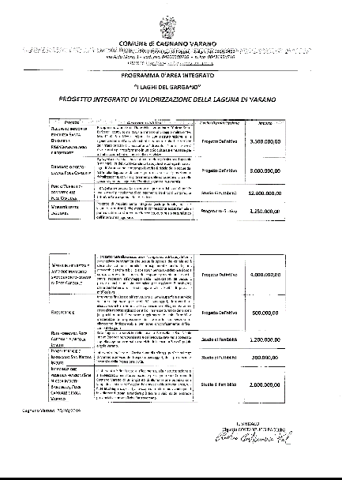
Programma d’area integrato
I LAGHI DEL GARGANO
Legge Regionale 22 dicembre 2017, n.63 “Norme per programmi d’area integrati”
Idroscalo Ivo Monti (Cagnano Varano)
All’interno del
Progetto Integrato di
di Varano, il
Valorizzazione della Laguna
Comune di Cagnano Varano ha individuato alcuni interventi relativi al recupero storico/ ambientale ed alla valorizzazione delle aree dell’ex Idroscalo, del porto canale di Capojale e della Chiesa di Santa Barbara ad altissima valenza strategica per il rilancio del turismo con notevoli ricadute occupazionali e beneficio per le piccole e medie imprese locali.

Slide 20
Programma d’area integrato
I LAGHI DEL GARGANO
Legge Regionale 22 dicembre 2017, n.63 “Norme per programmi d’area integrati”
P.I.R.T. - Torre Mileto
Nel territorio comunale di Lesina ricade quell’intervento che fa attribuire la maglia nera degli ambientalisti all’intera regione. Si tratta di “Torre Mileto”, un villaggio spontaneo di circa 2.000 case costruite abusivamente, che è già stato oggetto di un Piano di Interventi. di Recupero Territoriale (P.I.R.T.), già approvato dal Comune e dalla Regione ma bloccatosi per una vertenza sugli usi civici intentata dal Comune di San Nicandro Garganico, peraltro conclusasi favorevolmente per il Comune di Lesina qualche mese fa.
Anche per tale motivo Lesina potrebbe divenire luogo di sperimentazione per il recupero urbanistico e la riqualificazione ambientale e paesaggistica di paesaggi degradati.

Slide 21
Programma d’area integrato
I LAGHI DEL GARGANO
Legge Regionale 22 dicembre 2017, n.63 “Norme per programmi d’area integrati”
Centri storici
Quasi tutti i centri storici sono connotati da particolari morfologie di impianto medievale e da costruzioni, a misura d’uomo, con specifiche forme e tecniche costruttive, oltre che da numerosi beni culturali “minori”, come le chiese, i conventi, i palazzi signorili:
il centro antico di Apricena, di discreta estensione, dislocato centralmente rispetto al centro abitato, con torri difensive ancora in buone condizioni;
il centro antico di Cagnano Varano, con ampie vedute sul lago omonimo e verso l’interno del promontorio garganico, raggruppato all’interno del “Castello”;
il centro antico di Ischitella, di grande valenza paesaggistica per la visuale verso il lago di Varano, con una forma allungata a “lisca di pesce”;
il centro antico di Lesina, concentrato sulla penisoletta che si prolunga sul lago (unica realtà in Italia meridionale);
il centro antico di Poggio Imperiale, raggruppato all’interno del centro abitato;
il centro antico di San Nicandro Garganico, con ampie visuali verso i boschi all’interno del promontorio e verso il lago di Lesina, concentrato nella parte più elevata del centro abitato;
il centro antico di Vico del Gargano, di notevole estensione, con tutte le torri dislocate lungo le mura di fortificazione ancora integre.

Slide 22
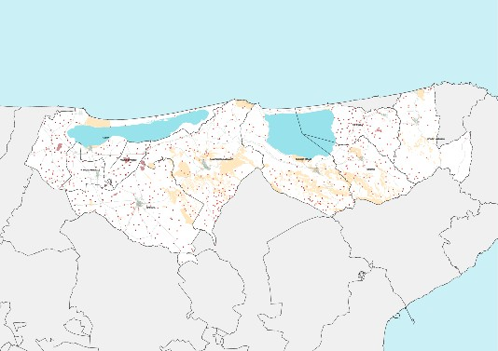
Programma d’area integrato
I LAGHI DEL GARGANO
Legge Regionale 22 dicembre 2017, n.63 “Norme per programmi d’area integrati”
Ricettività turistica delle case sparse
L’integrazione del patrimonio edilizio rurale con gli utilizzi legati alla produzione ed alla lavorazione di prodotti locali può portare alla valorizzazione della ricettività turistica del comprensorio, anche attraverso l’istituzione di una piccola “società per azioni”, in cui le azioni corrispondono al valore delle attività (case, terreni agricoli, …) che ciascun proprietario mette a disposizione della società.
Solo in questo modo è possibile incoraggiare il recupero di un enorme patrimonio edilizio che costituisce un documento storico per la comunità agricola e rischia di scomparire a breve termine a meno che l'agricoltura della terra non diventi più redditizia. Allo stesso modo, il recupero integrato offre la possibilità di proteggere le aziende agricole che rischiano l'estinzione per i motivi sopra menzionati.

Slide 23
Programma d’area integrato
I LAGHI DEL GARGANO
Legge Regionale 22 dicembre 2017, n.63 “Norme per programmi d’area integrati”
Conclusioni – 1: omogeneità dei territori
Per uno sviluppo condiviso del comprensorio dei Laghi di Lesina e Varano è necessario un piano per il riequilibrio tra i territori nord e sud del Gargano al fine di suscitare la coesione sociale attraverso la conoscenza delle risorse di ciascuna comunità ed attraverso gli effetti positivi legati alla collaborazione ed allo scambio di opportunità.
I laghi costituiscono il centro di riferimento per l’intero comprensorio delimitato dai territori degli 8 Comuni proponenti il Programma d’area integrato..
Si intende, quindi, perseguire la valorizzazione del «mosaico» ambientale, paesaggistico e culturale presente anche attraverso il miglioramento delle infrastrutture anche pensando a nuove modalità di fruizione degli stessi (greenways) più coerenti con la morfologia dei luoghi anche in funzione dell’utenza.
La proposta pubblica qui riportate costituisce il documento che si sottopone all’attenzione degli aderenti al processo partecipativo.

Slide 24
Programma d’area integrato
I LAGHI DEL GARGANO
Legge Regionale 22 dicembre 2017, n.63 “Norme per programmi d’area integrati”
OGNI PARTECIPANTE PUO’:
CHIEDERE ULTERIORI INFORMAZIONI SUI SINGOLI PROGETTI PROPOSTI DAI COMUNI;
PRESENTARE PROPOSTE EMENDATIVE SUI SINGOLI PROGETTI
INTEGRARE LA PROPOSTA PUBBLICA CON ULTERIORI PROGETTUALITA’ FINALIZZATE ALLA VALORIZZAZIONE TURISTICA DEL TERRITORIO
LE PROPOSTE POSSONO ANCHE AVERE NATURA DI INTERVENTI PRIVATI SOGGETTI A PARTICOLARI PROCEDURE DI AUTORIZZAZIONE PUBBLICA
SE NECESSARIO VERRANNO COSTITUITI SPECIFICI TAVOLI DI DISCUSSIONE SULLE SNGOLE PROGETTUALITA’. DIVERASMENTE VERRA’ COINVOLTO IL TAVOLO DI NEGOZIAZIONE PER UNA DISCUSSIONE PLENARIA SUL PROGRAMMA D’AREA INTEGRATO.

Slide 25
Programma d’area integrato
I LAGHI DEL GARGANO
Legge Regionale 22 dicembre 2017, n.63 “Norme per programmi d’area integrati”
È l’insieme dei beni culturali, ambientali e del paesaggio tutto che permette di apprezzare la bellezza dell’intero comprensorio e comprenderne le caratteristiche identitarie.
(Otto Dal Sasso)

